Slide 1
Qualificando a Atenção ao Pré-Natal e Puerpério na Unidade Básica de Saúde - Centro de Saúde Integral no município de Rio Grande do Piauí-PI
ANA PAULA RIBEIRO DE ALMEIDA
Orientadora: ANA ALICE MARTINS MACIEL

Slide 2
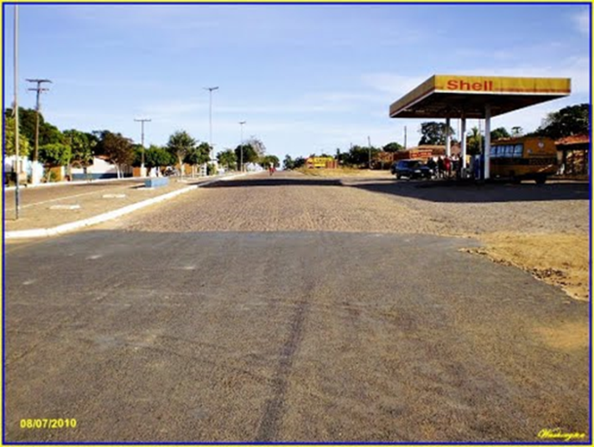
INTRODUÇÃO
Município de Rio Grande do Piauí-PI
População: 6.273 habitantes (IBGE 2010)
O Programa de Pré-Natal e Puerpério tem como objetivo assegurar uma gestação saudável.

Slide 3
Unidade Básica de Saúde: Centro de Saúde Integral
Estrutura Física
Equipes de ESF
Dificuldades

Slide 4
OBJETIVO GERAL:
Qualificar a atenção ao pré-natal e puerpério na Unidade Básica de Saúde - Centro de Saúde Integral no município de Rio Grande do Piauí-PI

Slide 5
METODOLOGIA
AÇÕES:
Avaliação da cobertura Pré-Natal
Capacitação da equipe ESF
Monitoração das consultas
Monitoração dos registros do pré-natal
Promoção da Saúde

Slide 6
LOGÍSTICA
Manual Técnico de Pré-Natal e Puerpério-Atenção Qualificada e Humanizada do Ministério da Saúde, 2006
Instrumentos para registro
Reuniões com a equipe

Slide 7
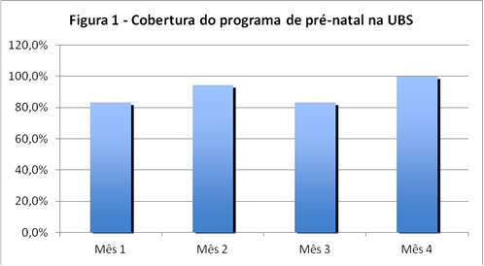
Objetivos, Metas e Resultados
OBJETIVO: Ampliar a cobertura do Pré-Natal
META: Ampliar a cobertura do pré-natal na Unidade Básica de Saúde (UBS) para 90% com gestantes tendo pelo menos uma consulta durante o pré-natal

Slide 8
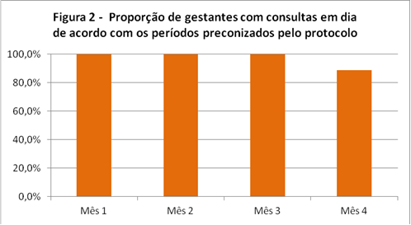
OBJETIVO: Melhorar a adesão ao pré-natal
META: Recuperar 90% das gestantes faltosas às consultas de pré-natal

Slide 9
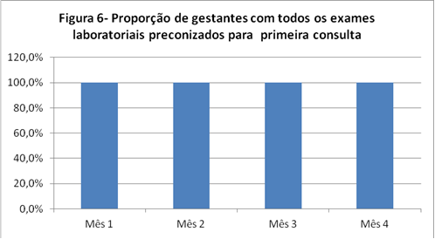
OBJETIVO: Melhorar adesão ao pré-natal
META: Garantir a 100% das gestantes a solicitação de todos os exames laboratoriais preconizados na primeira consulta

Slide 10
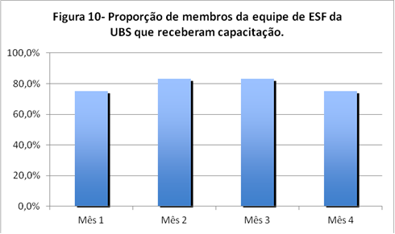
OBJETIVO: Melhorar a qualidade do atendimento no pré-natal e puerpério realizado na Unidade
META: Capacitar 100% da equipe de ESF da UBS no atendimento de pré-natal e puerpério

Slide 11
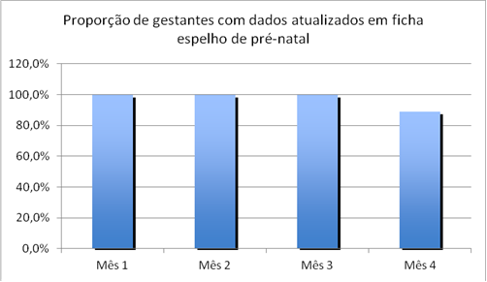
OBJETIVO: Melhorar registros das informações
META: Manter registros atualizados em ficha-espelho de pré-natal de 100% das gestantes que consultam na UBS

Slide 12
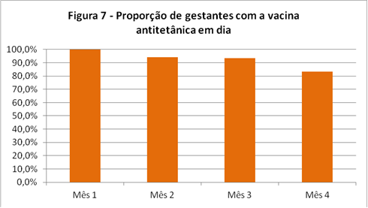
OBJETIVO: Melhorar a adesão ao pré-natal
META: Garantir que 100% das gestantes completem o esquema da vacina antitetânica

Slide 13
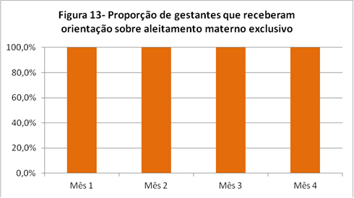
OBJETIVO: Realizar promoção da saúde
META: Promover o aleitamento materno junto a 100% das gestantes.

Slide 14
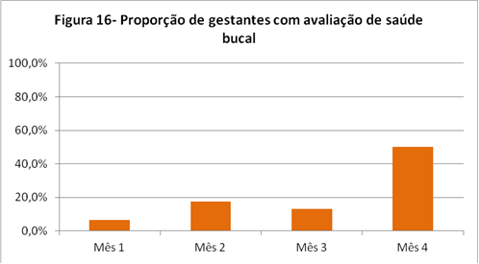
OBJETIVO: Realizar promoção da saúde
META: Avaliação em saúde bucal de 100% das gestantes que realizam pré-natal na UBS.

Slide 15
RESULTADOS
METAS ALCANÇADAS (100%):
Prescrição de Sulfato Ferroso e Ácido Fólico
Orientação nutricional
Avaliação de risco
Orientações nas consultas
Riscos tabagismo, álcool e drogas

Slide 16
RESULTADOS
Indicadores Positivos
Aspectos Qualitativos:
Maior adesão ao programa
Atividades realizadas (capacitações/palestras/grupos de discussão/ orientações)

Slide 17
DISCUSSÃO
Importância da Intervenção:
Equipe
Serviço
Comunidade
Incorporação a rotina

Slide 18
REFLEXÃO CRÍTICA
Qualificação Profissional
Aquisição de Conhecimentos
Melhoria da Qualidade da Assistência

Slide 19
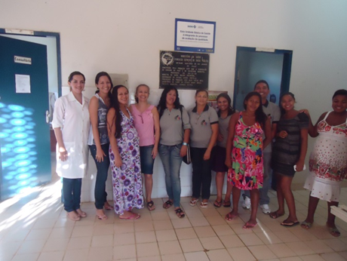
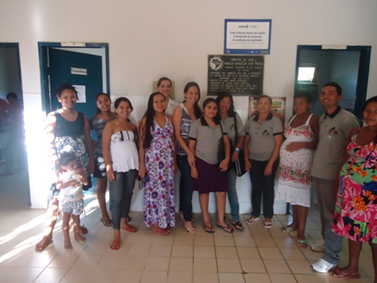
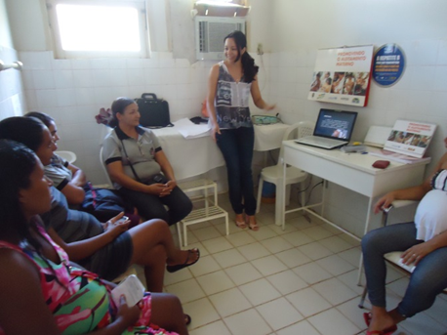
OBRIGADA!!!

